Slide 1
Қ.И. Сәтбаев атындағы Қазақ ұлттық техникалық зерттеу университеті
Оптикалық бағыттаушы орталар және ТОБЖ пассивті компоненттері
ЛЕКЦИЯ №14
ТОТЖ пассивті компоненттері
Алматы 2022 ж

Slide 2
Мазмұны
14.1. Оптикалық мультиплексорлар/демультиплексорлар
14.2. Электроптикалық модуляторлар
14.5.Бақылаусұрақтары
14.3. Аттенюаторлар
14.4. Оптикалық сүзгілер

Slide 3
Оптикалық мультиплексорлар/демультиплексорлар
3
Көп толқынды мультиплексирлеуі бар ТОБЖ жүйелері - WDM, DWDM және CWDM кеңістікте бөлінген оптикалық ақпарат ағындарын λ1, λ2 және λN бар ортақ бағыты бар бір ағынға біріктіруге арналған құрылғыларсыз (берілісте) және кері операцияны орындайтын құрылғыларсыз мүмкін емес еді. Бұл тапсырма мультиплексорларды/демультиплексорларды қолданғаннан бастап шешілді. DWDM бар ТОБЖ жүйелерінен басқа мультиплексорлар талшықты-оптикалық күшейткіштерде, толқынды бағыттау үшін жергілікті желілерде және кейбір басқа жағдайларда қолданылады.
Шешілетін мәселенің сипаты бойынша мультиплексорларды екі түрге бөлуге болады:
фракциялардан жүздеген нм-ге дейінгі толқын ұзындығы бойынша арналар арасындағы арақашықтықпен спектрлік арналардың аз санын (4-тен көп емес) біріктіретін мультиплексорлар;
8, 16, 32, 40 - толқын ұзындығы 0,4 нм-ден 0,08 - 0,04 нм-ге дейінгі арналар арасындағы қашықтық (жиілік аралығы немесе қадам) бар спектрлік арналардың санын 8-ден астам біріктіретін мультиплексорлар .
Жұмыс принципі, құрылғысы және жасау технологиясы
бойынша оптикалық мультиплексорларды да екі түрге бөлуге болады:
дифракциялық торларды қолдануға негізделген оптикалық мультиплексорлар (ОМ),
ОМ, оның жұмысы көп қабатты оптикалық кедергі жабындарының қасиеттері мен сипаттамаларына негізделген - интерференциялық сүзгілер.
DWDM бар жоғары жылдамдықты ТОБЖ жүйелерінде дифракциялық фазалық торларды қолдануға негізделген оптикалық мультиплексорлар қолданылады. Мұндай мультиплексордағы (МП) дифракциялық фазалық тор ретінде оның нұсқасы Мишельсон эшелоны қолданылады.

Slide 4
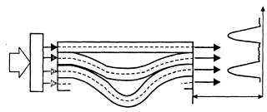
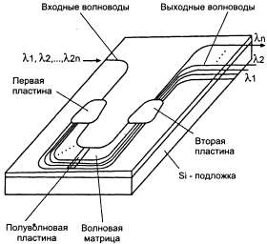
Оптикалық мультиплексорлар/демультиплексорлар
4
Классикалық Мишельсон эшелоны бірінің үстіне бірі орналасқан L әр түрлі ұзындықтағы қатаң параллель пластиналардан тұрады, бірақ ΔL айырмашылығы тұрақты болуы керек. Бүктелген пластиналар бір беті тегіс, қарама-қарсы бірдей қадамдармен сатылы болатын жалғыз мөлдір призманы құрайды. Бүкіл призмадан өткеннен кейін сәулелер осы қадамдар бойынша дифракцияланады. Дифракция бұрышы толқын ұзындығына байланысты (тұрақты қадам өлшемдерімен). Талшықты-оптикалық жүйелерге арналған мультиплексорларда Мишельсон эшелонындағы пластиналардың функцияларын оптикалық толқын өткізгіштер (жазық немесе талшық) орындайды.
16.1-Сурет Мишельсон эшелонының толқындық нұсқаулығы
16.2-Сурет Толқын өткізгіш мультиплексор құрылғысының схемасы
16.1 Суретте. Мишельсон эшелонының толқындық (талшықты) нұсқасын көрсетеді. Суреттен әрбір ағын толқын өткізгіштердің барлық ұштарына түсуі керек екенін көруге болады.
Ол үшін оптикалық ағынды коллимациялайтын немесе фокустайтын арнайы оптикалық элементтер қолданылады. 16.2Суретте. мультиплексордың құрылғысы көрсетілген.

Slide 5
Оптикалық мультиплексорлар/демультиплексорлар
5
λ1, λ2 және λN нүктелеріндегі жеке ағындардың қосындысы болып табылатын оптикалық ағын коллиматорлық элементке (бірінші пластина) түседі, онда энергия толқындық матрицаны құрайтын толқын өткізгіштердің барлық ұштарына таралады (Мишельсон эшелоны). Оның шығысынан ағын екінші пластинаға беріледі, ол әрқайсысы өз толқын ұзындығы λ1, λ2 және λN болатын жеке ағындарды тиісті талшықтардың ұштарына таратады. Жоғарыда аталған элементтердің барлығы кварц субстратында орналасқан. Суреттен көрініп тұрғандай, мұндай мультиплексорда энергия шығыны толқын өткізгіш пластинкаға (1-ші және 2-ші) сәуле шығару кезінде осы пластиналардың толқындық матрицамен түйіскен жерінде, толқын өткізгіштердің иілу орындарында пайда болады. Осы матрицаны жоғарылатыңыз. HSM жұмысының суреті мен сипаттамасынан бұл құрылғының қайтымдылық немесе өзара әрекеттесу қасиеті бар екені анық, яғни. сол құрылғы λ1, λ2 және λN толқын ұзындығы бар кеңістікте бөлінген ағындарды бір ағынға (мультиплексорға) біріктіру функциясын орындай алады немесе керісінше – бір оптикалық ағынды сәйкес толқын ұзындықтары бар бөлек ағындарға кеңістікте бөлу функциясын орындай алады. Жиынтық толқындық торлар (AWG) мультиплексорлары деп аталатын фазалық торларға негізделген көп арналы ОМ жоғары таңдаулы оптикалық құрылғылар болып табылады. Әрбір спектрлік арнаның өткізу қабілеттілігі мультиплексирленген спектрлік арналар санына және жиілік аралықтарына байланысты. Сондықтан, ОМ маңызды параметрлерінің бірі арнаға енетін айқаспалы байланыс болып табылады. Оптикалық мультиплексорлар үшін айқасу екі түрге бөлінеді: іргелес (іргелес) арнадағы айқас және алыс спектрлік арналардағы айқас (кумулятивті кедергі). Бұл кедергілердің әсері әсіресе демультиплекстеу кезінде, яғни құрылғы кері мультиплекстеу функциясын орындаған кезде айқын көрінеді.

Slide 6
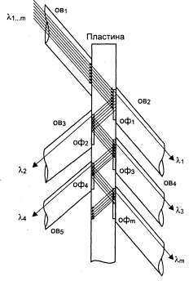
Оптикалық кедергі мультиплексорлары (IOM)
6
Оптикалық мультиплексорлардың тағы бір түрі белгілі спектрлік сипаттамалары бар көп қабатты интерференциялық жабындарды қолдануға негізделген. 16.3 Суретте ХБҰ құрылымы мен жұмысының диаграммасын көрсетеді.
Қалыңдығы 1 - 2 мм жұқа кварц пластинасында көпқабатты жабындарды шашырату - оптикалық интерференциялық сүзгілер OT1...OTm. Олар пластинаның екі жағында белгілі бір қадаммен қолданылады және екінші жағына қатысты ығыстырылады. OB1 оптикалық талшықтағы λ1..λt толқын ұзындығы бар оптикалық DWDM топтық сигнал пластинаның сол жағына және ол арқылы OT1-ге бағытталған. Суреттен көрініп тұрғандай, OB1, OB2, OBm талшықтар осьтері пластинаның жазықтығына белгілі бір бұрыштармен көлбеу. Оптикалық интерфильтр OT1 ол арқылы тек толқын ұзындығы λ1 өтетіндей етіп жобаланған және жасалған, толқын ұзындығы λ2..λt болатын ағынның қалған бөлігі шағылысып, пластинаның қарама-қарсы, ішкі жағындағы OT2 жабынына түседі. Бұл OT2 сүзгісі тек λ2 өтеді, λ3..λt бар ағынның қалған бөлігі OT3 жағына шағылысады.
16.3-сурет. Интерференциялық оптикалық мультиплексорлар (IOM) құрылғысының схемасы

Slide 7
Оптикалық кедергі мультиплексорлары (IOM)
7
Осы типтегі мультиплексорлар жинақталған кедергілердің толық дерлік болмауымен ерекшеленеді және көрші арнадағы айқаспалы байланыс мөлшері -60 дБ-ден аз (-20 дБ деңгейінде). Бұл торлы типті ОМ-мен салыстырғанда interOM артықшылығының бірі. Олардың екінші, кем емес маңызды артықшылығы - қатаң температураны тұрақтандыруды қажет етпейтін спектрлік параметрлердің әлсіз тәуелділігі.
IOM негізгі кемшілігі арнадағы кірістіру жоғалуының арналар санына күшті тәуелділігі болып табылады. 10 спектрлік арнаға дейін мультиплекстеу кезінде бірінші арналардағы дБ жүзден бір бөлігінен кірістіру жоғалуы (0,97 0,98)10 = 0,74 немесе 1,3 дБ дейін артады. Спектрлік арналар санының 32-ге дейін ұлғаюымен жоғалтулар 4,2 дБ, 40 - 5,3 дБ дейін өседі. ХБҰ-ның екінші кемшілігі - бұл өндіріс технологиясының күрделілігі және соған байланысты құны жоғары.
Мультиплексирленген спектрлік арналардың санын одан әрі арттыру мультиплексорлардың каскадты қосылуы арқылы жүзеге асырылады. Қазіргі уақытта басқа типтегі, атап айтқанда, фотонды кристалдар негізіндегі ОМ қарқынды дамуы жүргізілуде

Slide 8
Электроптикалық модуляторлар
8
Қазіргі ТОБЖ-те сыртқы модуляторлардың екі түрі қолданылады: Покелс эффектісі негізіндегі электро-оптикалық модуляторлар және Келдыш-Франц эффектісі негізіндегі жартылай өткізгішті (электрабсорбциялық) модуляторлар.
Покелс эффектісі электр өрісінің әсерінен кристалдарда жасанды анизотропияны құру болып табылады. Оптикалық изотропты (біртекті) электр өрісінің әсерінен кристал оптикалық анизотроптыға (екі осьтік) айналады, яғни жарықтың қос сынуы мен кристалдардың кейбір түрлерінің оптикалық осьтерінің бағытының өзгеруі байқалады. Электроптикалық эффект оптикалық поляризация константаларының электр өрісінің кернеулігінің шамасына тәуелділігін білдіретін қатынастармен сипатталады. Кейбір кристалдарда электр өрісі қолданылғанда сызықтық (Е кернеуіне пропорционал) және квадраттық (Е2 пропорционал) әсерлер пайда болады, бірақ соңғылары өте аз және оларды елемеуге болады.
Электроптикалық модулятордың (ЭОМ) жұмыс істеу принципін қарастырайық. Поляризацияланған жарық қос сынуы бар ортаға түссін. Қос сыну ортасы – жарық екі ось бойымен өзара перпендикуляр (ортогональ) поляризация жазықтықтары бойынша таралатын орта. Егер сәуленің бағыты ортаның оптикалық осімен сәйкес келмесе, онда электр векторлары оптикалық индикатрицаның сәйкес қимасының осьтеріне параллель жазықтықта тербелетін екі толқын әртүрлі жылдамдықпен таралады. Егер жарық электр өрісінің әсерінен болатын кристалдың бойлық осі бойымен таралатын болса, онда екі толқынның электр векторының тербеліс жазықтықтары кристалдың оптикалық индикатрицасының ортогональ осьтеріне параллель болады. Кристалдың шығуындағы сәулеленудің поляризациясының сипаты мен дәрежесі, электр өрісіне орналастырылуы екі толқынның фазалары мен амплитудалары арасындағы айырмашылыққа байланысты болады.

Slide 9
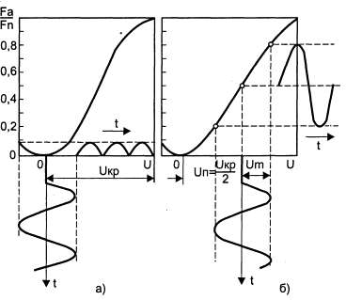
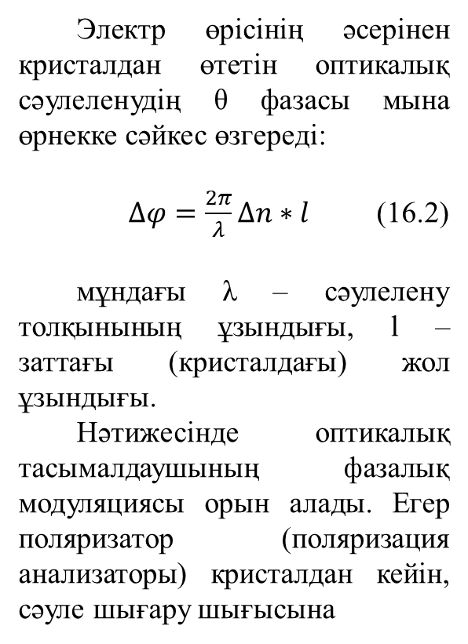
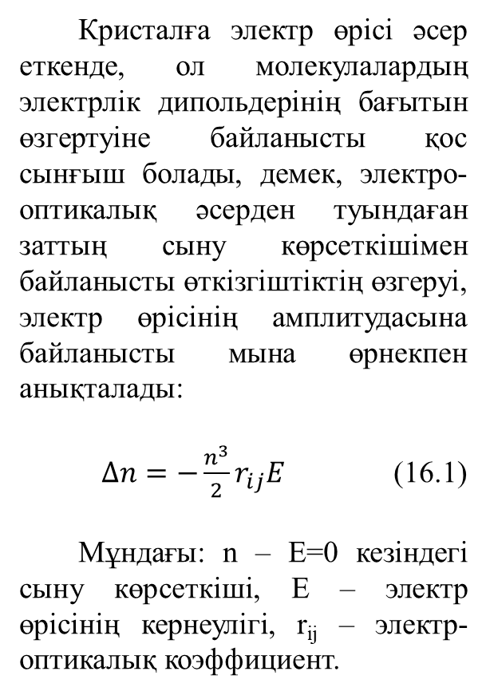
Электроптикалық модуляторлар
9
Кристалға электр өрісі әсер еткенде, ол молекулалардың электрлік дипольдерінің бағытын өзгертуіне байланысты қос сынғыш болады, демек, электро-оптикалық әсерден туындаған заттың сыну көрсеткішімен байланысты өткізгіштіктің өзгеруі, электр өрісінің амплитудасына байланысты мына өрнекпен анықталады:
$Δn=−\frac{n^{3}}{2}r_{ij}E$ (16.1)
Мұндағы: n – E=0 кезіндегі сыну көрсеткіші, Е – электр өрісінің кернеулігі, r_{ij} – электр-оптикалық коэффициент.
Электр өрісінің әсерінен кристалдан өтетін оптикалық сәулеленудің θ фазасы мына өрнекке сәйкес өзгереді:
$Δφ=\frac{2π}{λ}Δn∗l$ (16.2)
мұндағы λ – сәулелену толқынының ұзындығы, l – заттағы (кристалдағы) жол ұзындығы.
Нәтижесінде оптикалық тасымалдаушының фазалық модуляциясы орын алады. Егер поляризатор (поляризация анализаторы) кристалдан кейін, сәуле шығару шығысына
қойылса, онда фазалық модуляциясы бар сәулелену қарқындылығы бойынша модуляцияланған сәулеленуге айналады. 16.4 Суретте. СБМ модуляциялық сипаттамасын көрсетеді, a - нөлдік ауытқу үшін, b - ширек толқынды ауытқу үшін.
16.4-сурет Электроптикалық модулятордың модуляциялық сипаттамасы

Slide 10
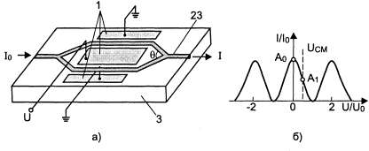
Электроптикалық модуляторлар
10
Сипаттамалардан нөлдік ығысу кезінде модуляцияланған сәулелену қабықшасының жиілігі модуляциялаушы сигнал жиілігімен салыстырғанда екі есе өсетінін көруге болады. Іс жүзінде офсетті модулятор әрқашан дерлік қолданылады, өйткені бұл жағдайда конверт модуляциялық сигналдың пішінін іс жүзінде қайталайды.
Қазіргі заманғы ЭОМ литий ниабаты (LiNbO3) немесе литий танталат (LiTaO3) кристалдарына, сондай-ақ АIIIBV жартылай өткізгіш материалдарына негізделген. Қазіргі уақытта EOM жоғарыда сипатталған электро-оптикалық әсерлерді пайдаланатын біріктірілген оптикалық толқындық модуляторларға негізделген Мах-Зендер интерферометрі болып табылады. Интерферометр кіріс және шығыста Y типті бөлгіштермен жалғанған екі параллельді толқын өткізгіш арқылы қалыптасады. Модулятор тізбегі 16.5.суретте көрсетілген.
16.5-сурет. Электроптикалық Мах-Зендер модуляторының диаграммасы (а), модуляция сипаттамасы (b)

Slide 11
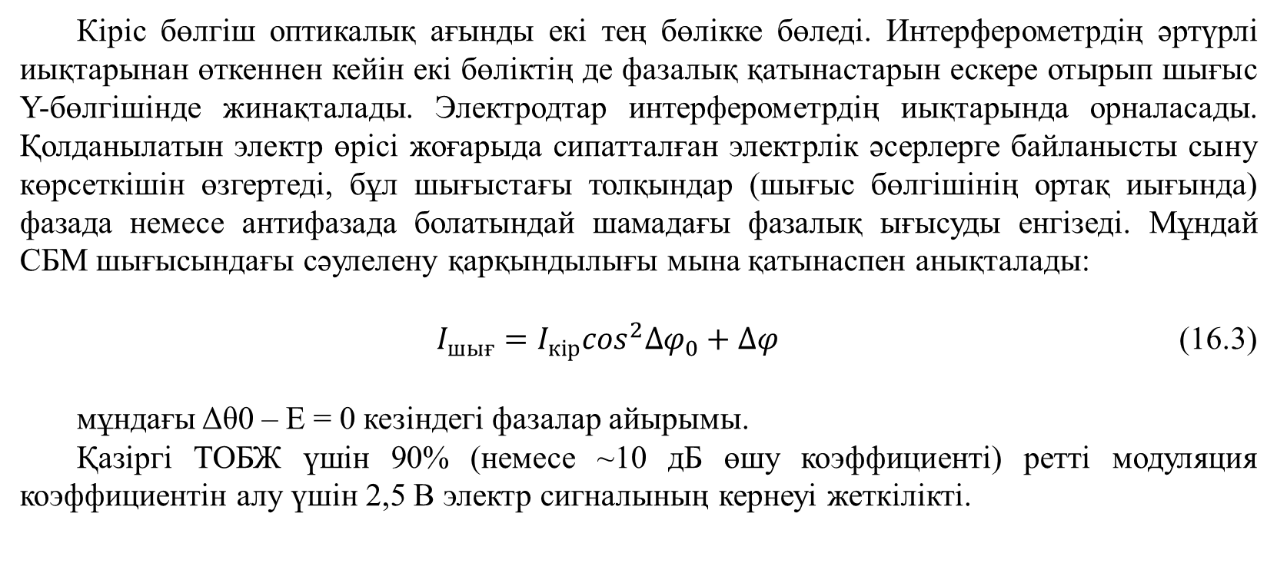
Электроптикалық модуляторлар
11
Кіріс бөлгіш оптикалық ағынды екі тең бөлікке бөледі. Интерферометрдің әртүрлі иықтарынан өткеннен кейін екі бөліктің де фазалық қатынастарын ескере отырып шығыс Y-бөлгішінде жинақталады. Электродтар интерферометрдің иықтарында орналасады. Қолданылатын электр өрісі жоғарыда сипатталған электрлік әсерлерге байланысты сыну көрсеткішін өзгертеді, бұл шығыстағы толқындар (шығыс бөлгішінің ортақ иығында) фазада немесе антифазада болатындай шамадағы фазалық ығысуды енгізеді. Мұндай СБМ шығысындағы сәулелену қарқындылығы мына қатынаспен анықталады:
$I_{шығ}=I_{кір}\cos^{2}Δφ_{0}+Δφ$ (16.3)
мұндағы Δθ0 – Е = 0 кезіндегі фазалар айырымы.
Қазіргі ТОБЖ үшін 90% (немесе ~10 дБ өшу коэффициенті) ретті модуляция коэффициентін алу үшін 2,5 В электр сигналының кернеуі жеткілікті.

Slide 12
Аттенюаторлар
12
Атенюаторлар кіріс оптикалық сигналдың қуатын азайту үшін қолданылады. Мұндай қажеттілік сандық және аналогтық сигналдарды беру кезінде де туындауы мүмкін. Цифрлық берілісте жоғары деңгей қабылдағыш оптоэлектрондық модульдің қанығуына әкелуі мүмкін. Аналогтық сигналды беру кезінде шамадан тыс жоғары деңгей сызықтық емес бұрмалануға және кескіннің нашарлауына әкеледі. Жұмыс принципі бойынша аттенюаторлар айнымалы және тұрақты болып табылады.
Айнымалы аттенюаторлар 0,5 дБ әлсіреу мәнін орнату дәлдігімен мультимодалы және бірмодалы талшықтар үшін 0-20 дБ шегінде әлсіреу мәнін реттеуге мүмкіндік береді. Реттеу ауа саңылауының өлшемін өзгерту арқылы жүзеге асырылады.
Бекітілген аттенюаторлар зауытта орнатылған әлсірету мәніне ие, ол 0, 5, 10, 15 немесе 20 дБ болуы мүмкін. Өндіруді бекітілген ауа саңылауы арқылы немесе аттенюаторға орнатылған арнайы сіңіргіш сүзгі арқылы енгізуге болады. Соңғы жағдайда кері шағылысу айтарлықтай төмендейді, өйткені сүзгі талшыққа жақын сыну көрсеткішіне ие, бұл Френельдің кері шашырауын айтарлықтай азайтады.
Әртүрлі түрдегі әлсіреткіштер бар: сымды әлсіреткіштер, розеткалық аттенюаторлар, FM розеткалары. Сымның әлсіреткіштері стандартты қосқыштармен (ST, SC немесе FC) екі жағынан аяқталады. Шнурдағы әлсіреу арнайы талшықпен қамтамасыз етіледі. Әдетте 5, 10,15 және 20 дБ әлсіреу мәндерінің бекітілген жиынтығымен қол жетімді (әлсірету реттелмейтін ауа саңылауы немесе сүзгі арқылы қамтамасыз етіледі).
16.6. сурет. SC стандартының аттенюатор-FM ұяларының сыртқы түрі

Slide 13
Оптикалық сүзгілер
13
Жұқа қабықшалы сүзгілерде диэлектрлік сүзгілердің көп қабатты жабындары қолданылады. Сүзгі бетіне көп толқын ұзындығы сигнал түскенде, әрбір сүзгі қабаты толқын ұзындығы мен сүзгі дизайнына байланысты түсетін сигналдың әртүрлі толқын ұзындығының шағылуын немесе өтуін тудырады. Әрбір толқын ұзындығы осылайша жіберілетін сигналға конструктивті немесе деструктивті үлес қосады. Мұндай сигналдың сәйкес толқын ұзындықтары не жоғалып кетті, не сақталып, шығуға дейін өтті.
Мұндай сүзгілер әдетте көп қабаттарға ие, сондықтан олардың беріліс сипаттамаларын жеткілікті түрде қатаң бақылауға болады. Бұл толқын ұзындығының салыстырмалы түрде тар жолағын немесе тіпті бір толқын ұзындығын беруге (өткізу) мүмкіндік береді.
Жұқа пленка технологиясы тығыз жинақталған жүйелерге нашар сәйкес келеді (мысалы, 50 ГГц тасымалдаушы аралығы). Дегенмен, жұқа пленка сүзгілері 16-32 арналы WDM мультиплексорлары/демультиплексорларымен пайдалану үшін жеткілікті тар өткізу қабілеттілігін қамтамасыз етеді. Арнаның жоғары тығыздығында жүйелерде басқа технологиялар қолданылады.
Оптикалық сүзгілер өте кішкентай. Оларды оптикалық қосқыштарға, адаптерлерге және тіпті талшықты оптикаға салуға болады. 1550 - 1625 нм жиілік диапазонында жұмыс істейтін мұндай кіріктірілген сүзгінің типтік сипаттамалары төменде келтірілген:
кірістіру жоғалуы < 1,0..1,5 дБ;
толқын ұзындығының оқшаулау коэффициенті ≥35дБ;
қайтарым жоғалту 40 дБ;
жұмыс температурасы– 20°С..+70°С.

Slide 14
FRB негізіндегі сүзгілер
14
16.7-суретте Брегг торының қалай жұмыс істейтінін сипаттау үшін қолданатын модель көрсетілген.
Брэгг торы – жартылай шағылыстыратын параллель пластиналар сериясы. Бұл тақталар бір-бірінен d қашықтыққа бөлінген. Бірнеше немесе көп толқын ұзындығынан тұратын жарық сол жақтан енеді. d қашықтыққа байланысты бір немесе бірнеше толқын ұзындығының шағылысуы байқалады. Бұл шағылған жарық та сол жақтан шығады, ал қалған жарық тобының толқын ұзындығы оң жақтан шығады. Толқын ұзындықтарының дәл шағылысу шарттары немесе Брэгг шарттары:
d=-nλ_B/2 (16.4)
мұндағы n – ерікті сан, ал λВ – шағылған арнаның толқын ұзындығы; d толқын ұзындығының жартысының бүтін еселігі болуы керек Брэгг торының қадамын немесе кезеңін білдіреді. Теріс белгі шағылыстырады, ал n Брэгг торының ретін білдіреді. n = 1 (бірінші ретті) болғанда, бізде d=λB/2, ал n = 2 (екінші рет) болғанда d = λB болады. Брагг торы тамаша жолақты сүзгіні алуға мүмкіндік береді.
16.7-сурет. Брагг торлы үлгісі

Slide 15
FRB негізіндегі сүзгілер
15
Талшықты Bragg торы (FBG) сыну көрсеткіші талшықтың ұзындығы бойынша периодты түрде өзгеретін оптикалық талшық бөлігінен тұрады. Сыну көрсеткішіндегі бұл өзгерістер Брегг торының құрылымын модельдейді. FBG өндірудің жалпы әдісі талшықты қарқынды ультракүлгін сәулеленуге ұшырату болып табылады, оның кезеңі жасалатын тордың кезеңіне тең болады. Германий-силикат талшығының өзегі шаблон арқылы өтетін интенсивті жарықтың әсеріне ұшыраған кезде, онда құрылымдық ақаулар қалыптасады және, демек, сыну көрсеткішінде тұрақты өзгерістер болады. Олар ультракүлгін сәулеленген шаблонмен бірдей мерзімділікке ие.
16.8 Суретте. талшықты Bragg торының құрылымын схемалық түрде көрсетеді. Түсінікті болу үшін және құрамы мен құрылымын жақсырақ көрсету үшін талшықтың өлшемдері мен тор кезеңі әдейі ұлғайтылды.
16.8-сурет. Талшықты Bragg торының иллюстрациялық үлгісі. 1550 нм терезе үшін d 1-ден 10 мкм аралығында болуы мүмкін.
Шағылысатын Брэгг торын қалыптастырудың тағы бір әдісі қалыңдығы λ/4 қабаттардан тұратын көп қабатты (стек) диэлектрлік құрылымға негізделген. Бұл фотондық тор ретінде белгілі, әрқайсысының сыну көрсеткіші әртүрлі. Мұндай торлар барлық ықтимал түсу бұрыштары үшін толқын ұзындығын көрсетеді және айналардағы шағылыстырғыштар сияқты түсетін сәуленің энергиясын сіңірмейді.

Slide 16
FRB негізіндегі сүзгілер
16
FBG оптикалық циркуляторлармен бірге кеңінен қолданылады, әдетте оптикалық енгізу/шығару мультиплексорларында, FBG тек өзі жобаланған толқын ұзындығын көрсетеді. Толқын ұзындығының қалған жиынтық ағыны басқа толқын ұзындығын оқшаулау үшін басқа циркулятор-FBG комбинациясына берілуі мүмкін және т.б. Бұл принцип 8.3. суретте көрсетілген.
16.9 -сурет. Комбинация: FBG циркуляциялық массив жиынтық арнадан бір тасымалдаушы арнаны шығарады, содан кейін басқа арнаны шығаратын ұқсас комбинация. FBG - Fiber Bragg торы
FBG жолақты сүзгілер, кедергі сүзгілері, хроматикалық дисперсиялық компенсаторлар ретінде, сондай-ақ EDFA күшейткіштерінің шығыс сипаттамасын теңестіру үшін пайдаланылуы мүмкін.
FBG жиілігіне немесе өткізу қабілеттілігіне қарамастан температураға сезімтал. Олар әдетте арнайы термостаттарға орналастырылады.

Slide 17
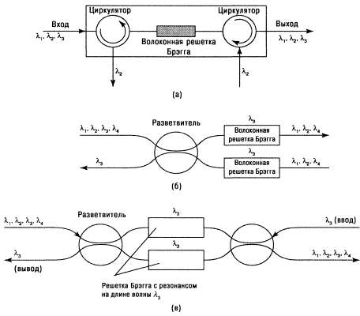
FRB негізіндегі сүзгілер
17
FBG оптикалық сүзу қасиеттері белгілі бір толқын ұзындығын оқшаулау үшін қолданылатын бірқатар қосымшалар бар. Қарапайым жағдайда оптикалық дифракциялық тор сыну сүзгісі ретінде жұмыс істейді, оның орталық толқын ұзындығын тор кезеңін өзгерту арқылы басқаруға болады, ал өткізу қабілеттілігін тор жолақтарының меншікті тығыздығын өзгерту және торды аздап жиілікті модуляциялау арқылы реттеуге болады. FBG тұрақтандырғыш сүзгілерді, EFDA күшейткіштерінің толқындық сипаттамаларын теңестіруге арналған сүзгілерді және хроматикалық дисперсиялық компенсацияны құру үшін пайдаланылуы мүмкін.
16.10 Суретте. оптикалық енгізу/шығару мультиплексор конфигурацияларында FBG негізіндегі DWDM сүзгілерін көрсетеді.
16.10-сурет. Талшықты Bragg торларына негізделген DWDM сүзгілерін қолдану, (а) Михельсон интерферометрі, (b) Мах-Зендер интерферометрі, (c) оптикалық тасымалдаушы енгізу/шығару мүмкіндігін беретін

Slide 18
14.5. Бақылау сұрақтары
18
1. Қандай құрылғылар кеңістікте бөлінген оптикалық ақпарат ағындарын біріктіру үшін қолданылады?
2. Қандай мультиплексорлардың түрлері DWDM бар жоғары жылдамдықты талшықты-оптикалық жүйелерде қолданылады ?
3. Мишельсон эшелоны дегеніміз не? Оның қалай жұмыс істейтінін түсіндіріңіз?
4.Интерференцияның әрекет ету принципін сипаттаңыз?
5. Покелс эффектісі дегеніміз не?
6. Электроптикалық модулятор қалай жұмыс істейді?
7. Аттенюаторлардың мақсаты қандай?
8. Жұқа емес пленка сүзгілері дегеніміз не?
9. Талшықты Bragg торы дегеніміз не?
10. Қандай сүзгілер ТОБЖ-да талшықты Bragg торларына негізделген
DWDM қолданылады?

